Slide 1
Zaštitno kodiranje I
Teorija informacije

Slide 2
Sadržaj predavanja
Uvod
  Komunikacijski sustav; Cilj zaštitnog kodiranja; Podjela zaštitnih kodova.
Blok kodovi
  Uvod
  Paritetno kodiranje
  Linearni binarni blok kodovi
    Generirajuća matrica G i njen standardni oblik
      Kodiranje
      Dekodiranje (dekodiranje preko sindroma)
      Proračun vjerojatnosti ispravnog dekodiranja
    Hammingovi kodovi
    Ciklični kodovi

Slide 3
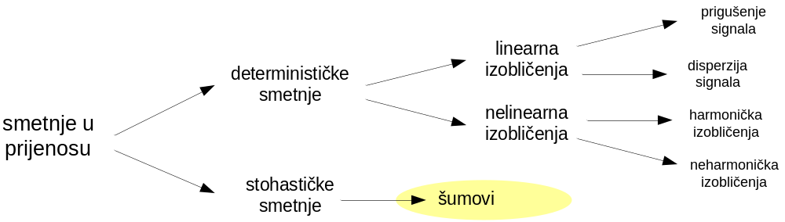
Svrha zaštitnog kodiranja
na prijenos signala (poruka) djeluju smetnje
  uslijed toga poslana i primljena poruka se razlikuju
    pogreška – razlika u jednom ili više simbola između poslane i primljene poruke
  zaštitni kod omogućava eventualno otkrivanje i ispravljanje pogrešaka
    kod – pravilo pridruživanja kodnih riječi porukama
  zaštitno kodiranje je slično redundanciji u jeziku

Slide 4
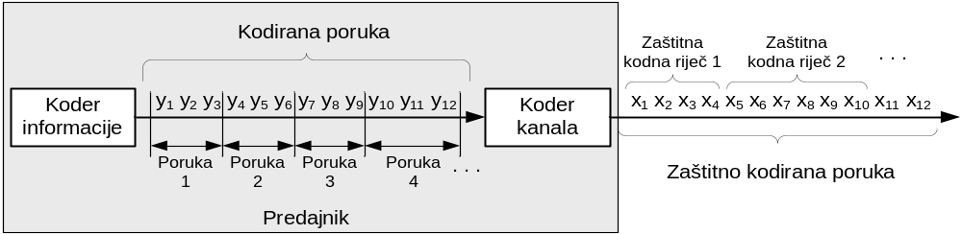
Komunikacijski sustav
Koder informacije
  Formira poruku (tzv. kodirana poruka) minimalne duljine koja opisuje sadržaj na izvoru;
Koder kanala
  Dijeli kodiranu poruku na fragmente nazvane “porukama”;
  Koristi zaštitni kôd kojim se provodi pridruživanje zaštitnih kodnih riječi porukama
    Nazivlje: zaštitne kodne riječi → kodne riječi (engl. code words);
    Prosječna duljina kodne riječi je uvijek veća od prosječne duljine poruke.

Slide 5
Cilj zaštitnog kodiranja
Cilj zaštitnog kodiranja je iskoristiti onaj zaštitni kôd koji:
  Uvodi najmanje moguće povećanje prosječne duljine kodnih riječi u odnosu na prosječnu duljinu poruka;
  Osigurava prihvatljivo malu vjerojatnost da pogreške simbola zaštitno kodirane poruke ostanu neotkrivene.
Što kada otkrijemo pogrešku?
Pokreće se neki od postupaka otklanjanja pogreške (engl. error correction).
  Ispravljanje pogreški u dekoderu kanala (FEC – engl. forward error correction);
    Koriste se kodovi za otkrivanje i ispravljanje pogrešaka (engl. error correcting codes).
  Ispravljanje pogreški ponovnim slanjem poruka (BEC – engl. backward error correction).
    Koriste se kodovi za otkrivanje pogrešaka (engl. error detection codes).

Slide 6
Podjela zaštitnih kodova
Dvije glavne skupine zaštitnih kodova, i to:
  Blok kodovi (engl. block codes);
  Konvolucijski kodovi (engl. convolutional codes).
Glavne razlike se odnose na način izvedbe kodera.
  Blok kodovi: k-bitna poruka potpuno se preslikava u n-bitnu kodnu riječ, tj. generiranje nekog bita u kodnoj riječi funkcija je trenutačnog stanja ulaza kodera – koriste ih koderi bez memorije;
  Konv. kodovi: generiranje nekog bita u kodnoj riječi funkcija je trenutačnog stanja ulaza kodera kao i nekolicine prethodnih stanja.
Druga podjela zaštitnih kodova napravljena je na osnovu strukture i svojstava kodnih riječi, i to na:
  Linearne (engl. linear).
    Blok, konvolucijski i turbo kodovi.
  Nelinearne (engl. nonlinear).

Slide 7
Blok kodovi

Slide 8
Definicija: abeceda koda
Broj simbola u kodnoj riječi naziva se duljina kodne riječi
  simbolima poruke se dodaju redundantni zaštitni simboli, ili
  se svakoj poruci dodjeljuje zasebna kodna riječ
Abeceda koda: Kodne riječi koda K sastoje se od simbola izabranih iz konačnog skupa simbola F_{q} s “q” elemenata kojeg nazivamo abeceda koda.
Primjer: U digitalnim komunikacijskim sustavima koristi se abeceda F₂ = {0, 1}. Simbolu abecede F₂ su binarne znamenke 0 i 1, dok se kodovi koji koriste ovu abecedu zovu binarni kodovi.
Napomena: U okviru kolegija Teorija informacije proučavat će se isključivo zaštitni binarni kodovi!

Slide 9
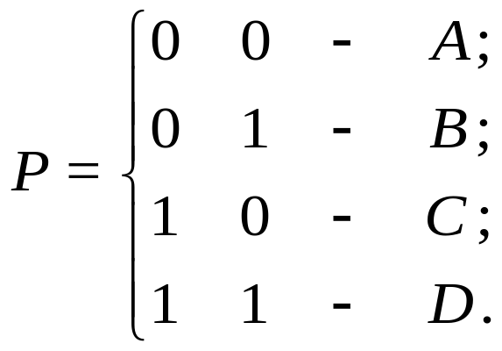
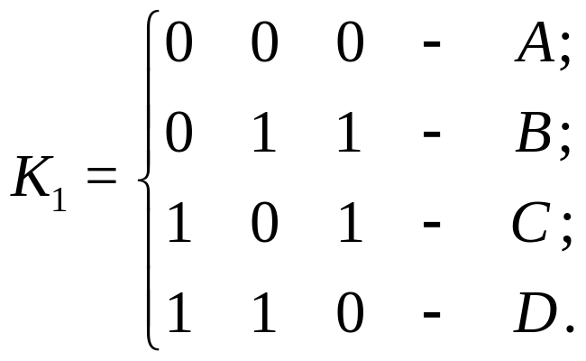
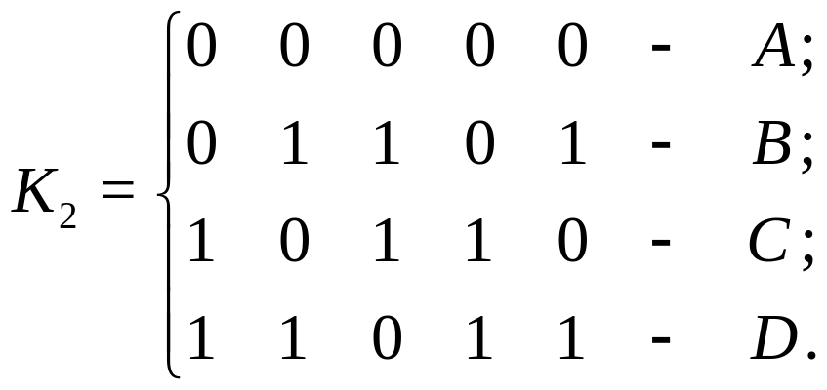
Primjer: zaštitno kodiranje
Primjer: Izvor informacije generira četiri različita simbola: A, B, C i D, a koder informacije kodira ih kao:
Koder kanala
Kôd K₁ formiran dodavanjem jednog redundantnog simbola
Kôd K₂ formiran dodavanjem tri redundantna simbola

Slide 10
Definicija: blok kôd
Blok kôd: Kôd K zove se blok-kôd ukoliko su duljine svih njegovih kodnih riječi jednake. Ako kodne riječi koda K imaju duljinu n, onda je K blok-kôd duljine n.
Primjer:
Blok kod n = 3 Blok kod n = 5
može otkriti jednostruku pogrešku može otkriti dvostruku pogrešku i ispraviti jednostruku pogrešku

Slide 11
Definicija: Hammingova udaljenost
Hammingova udaljenost: Hammingova udaljenost između dvije kodne riječi je broj pozicija na kojima se kodne riječi razlikuju, tj. broj pozicija na kojima kodne riječi imaju različite simbole.
Oznaka Hammingove udaljenosti između dviju kodnih riječi x i y je d(x, y).
Hammingova udaljenost se definira samo za kodne riječi jednakih duljina.
prikaz kodnih riječi pomoću vektora
  kodna riječ 10110 = X = [1 0 1 1 0], vektor redak
    članovi vektora u skalari iz abecede simbola {0, 1}
  blok kod K duljine n je podskup skupa svih mogućih vektora oblika x = [x₁, x₂, ..., x_{n}]
    pri čemu su x_{i} skalari iz abecede F₂ = {0, 1}, K ⊆ F₂^{n}

Slide 12
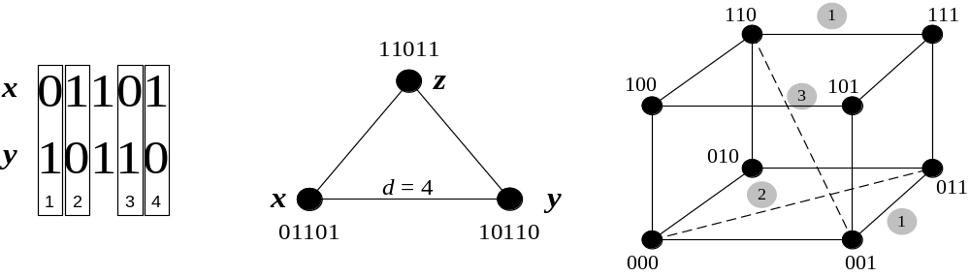
Svojstva Hammingove udaljenosti
Za kodne riječi i x, y i z blok-koda K, Hammingova udaljenost ima sljedeća svojstva:
  d(x,y) = 0 ako i samo ako je x = y;
  d(x,y) = d(y,x) za sve x, y ∈K ;
  d(x,y) ≤ d(x,z) + d(z,y) za sve x, y, z ∈ K (nejednakost trokuta).
Primjer:
d = 4

Slide 13
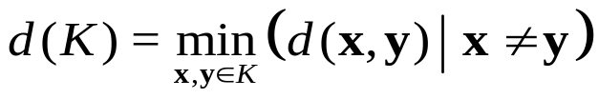
Definicija: Udaljenost blok-koda i njegova oznaka
Dekodiranje kodne riječi se provodi na način da se kao primljena kodna riječ odabire ona koja od primljene riječi ima najmanju Hammingovu udaljenost – načelo dekodiranja najbližim susjedom
  ako je primljena kodna riječ x, odabire se x' iz K takva da je d(x, x') najmanja.
Sposobnost koda da otkrije ili ispravi pogreške ovisi o najmanjoj Hammingovoj udaljenosti između svih parova kodnih riječi nekog koda K.
Udaljenost koda: Udaljenost koda K, s oznakom d(K), je najmanja Hammingova udaljenost svih parova kodnih riječi koda K, tj.
OZNAKA BLOK-KODA:
( n, M, d )
DULJINA KODA
UDALJENOST KODA
BROJ KODNIH RIJEČI U KODU

Slide 14
Otkrivanje i ispravljanje pogrešaka (1/2)
Ako zaštitni kôd K ima udaljenost d(K) i ako se dekodiranje provodi principom najbližeg susjeda, onda vrijedi sljedeće:
  Kôd K može otkriti najviše d(K) − 1 pogrešaka u jednoj kodnoj riječi, tj. ako je najveći broj pogrešaka koje kôd može otkriti s, onda mora biti zadovoljen izraz d(K) ≥ s + 1.
Primjer (blok kôd n = 3, M = 4, d(K) = 2 → s = 1):
Objašnjenje: ako se dvije kodne riječi razlikuju za s + 1 simbola, tada promjenom neke riječi u s ili manje simbola nastaje kodna riječ koja nije dio koda

Slide 15
Otkrivanje i ispravljanje pogrešaka (2/2)
Ako zaštitni kôd K ima distancu d(K) i ako se dekodiranje provodi principom najbližeg susjeda, onda vrijedi sljedeće:
  Kôd K može ispraviti najviše ⎣(d(K) − 1)/2⎦ pogrešaka u jednoj kodnoj riječi, gdje je ⎣x ⎦ oznaka za najveći cijeli broj manji od x. Drugim riječima, ukoliko se s t označi najveći broj pogrešaka koje kôd K može ispraviti u jednoj kodnoj riječi, onda mora biti zadovoljen izraz d(K) ≥ 2t + 1.
  (Napomena: Objašnjenje slijedi u nastavku!)

Slide 16
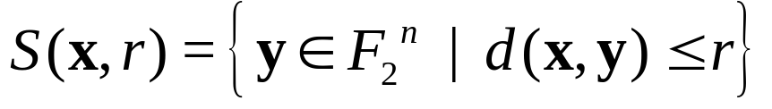
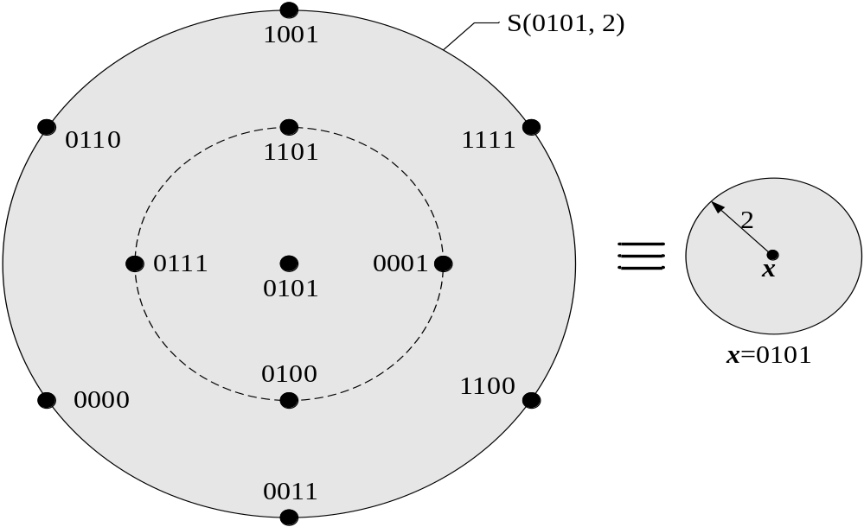
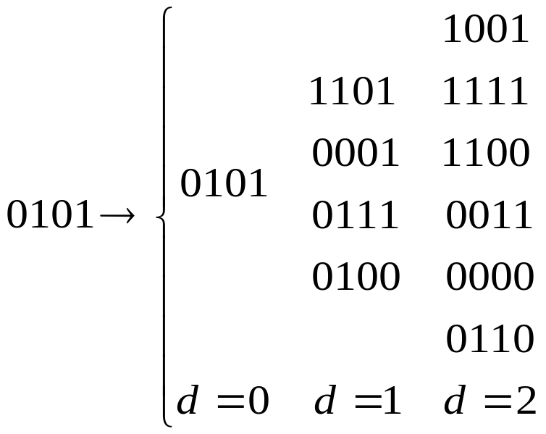

Kugla kodne riječi
Kugla kodne riječi x radijusa r su sve kodne riječi (vektori) duljine n sa skalarima 0 i 1 čija je Hammingova distanca od x manja ili jednaka r.
Primjer: (x = [0 1 0 1], Kugla S(x, 2))

Slide 17
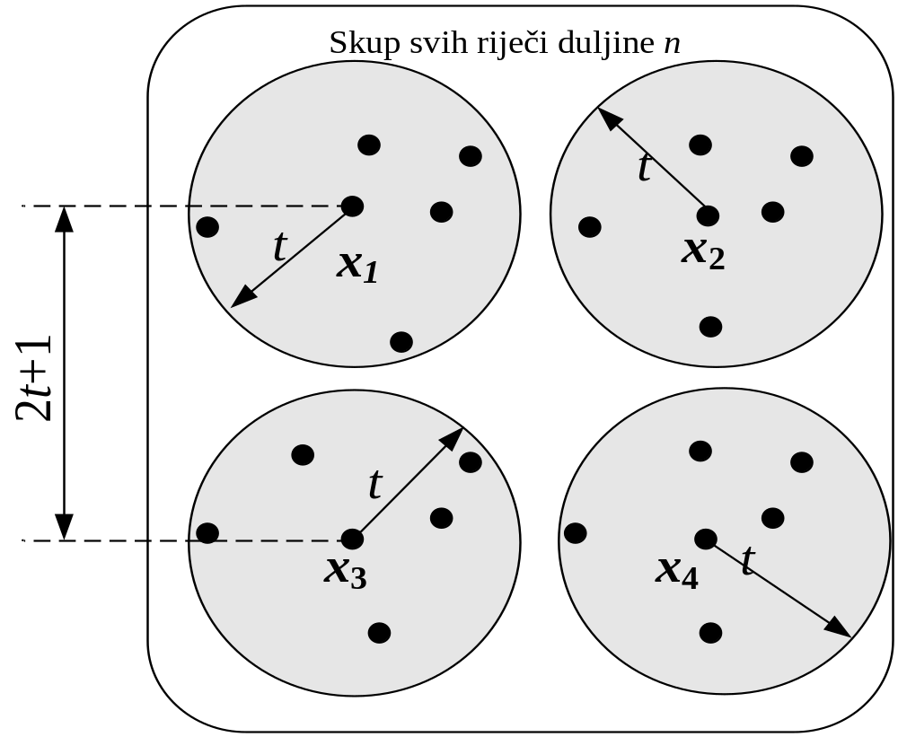
Primjer: kugla kodne riječi
Primjer: Dan je kôd s četiri kodne riječi x₁, x₂, x₃ i x₄ i d(K)≥ 2t+1.

Slide 18
Osnovni zadatak teorije kodiranja
Za svaki binarni blok kod vrijedi: M ≤ 2^{n}, n je duljina koda;
Zadatak: pronaći kod K duljine n koji za najmanji zadani d(K) ima najveći broj kodnih riječi M, M = A(n, d);
  A(n, 1) = 2^{n}
  A(n, n) = 2, npr. x₁ = [0,0, ..., 0], x₂ = [1, 1, ..., 1]
n | d = 3 | d = 5 | d = 7
5 | 4 | 2 | -
6 | 8 | 2 | -
7 | 16 | 2 | 2
8 | 20 | 4 | 2
9 | 40 | 6 | 2
10 | 72-79 | 12 | 2
11 | 144-158 | 24 | 4
12 | 256 | 32 | 4
13 | 512 | 64 | 8
14 | 1024 | 128 | 16
15 | 2048 | 256 | 32
16 | 2560-3276 | 256-340 | 36-37

Slide 19
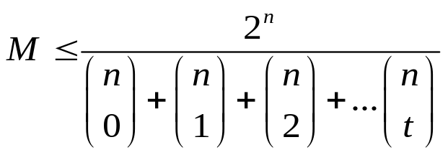

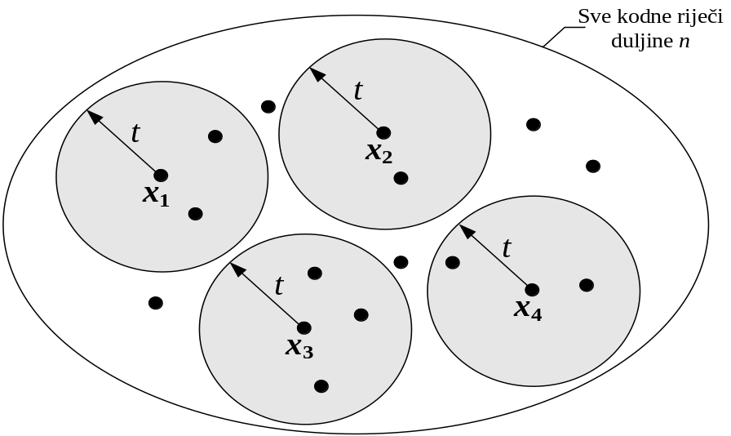
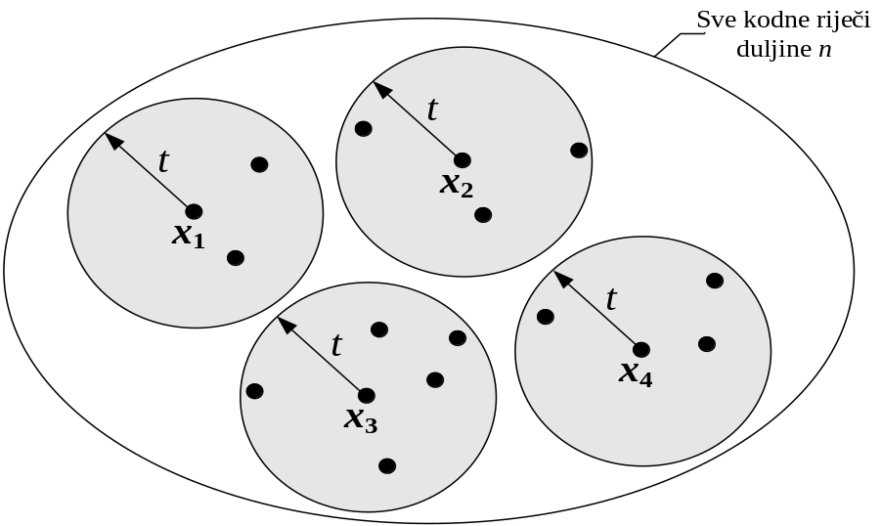
Hammingova međa za A(n, d) i perfektan kôd
HAMMINGOVA MEĐA
(SPHERE-PACKING BOUND)
PERFEKTAN KÔD
Neperfektan kôd i ograničenje sfernog pakiranja
Perfektan kôd – sve sfere pokrivaju
sve vektore!

Slide 20
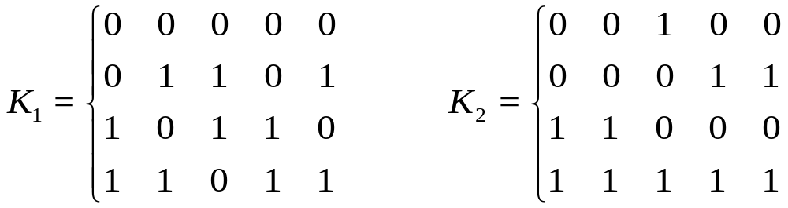
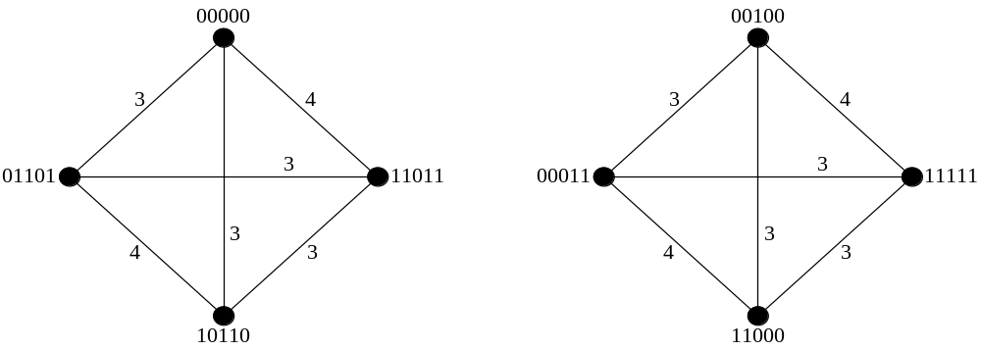
Ekvivalencija blok kodova
Ekvivalentni kodovi: Dva binarna blok-koda su ekvivalentna ukoliko se jedan iz
drugog mogu dobiti:
(1) postupkom invertiranja simbola nad jednom ili više pozicija koda,
(2) zamjenom dviju ili više pozicija koda prije ili nakon (1).
Primjer: Kod K₂ nastao iz koda K₁.
(1) – zamjena simbola (0 → 1 i 1 → 0) na trećoj poziciji u kodu K₁;
(2) – zamjena pozicija 2 i 4 svih kodnih riječi.
Napomena: ekvivalentnost se odnosi na sposobnost otkrivanja i otklanjanja pogrešaka
Hammingova udaljenost

Slide 21
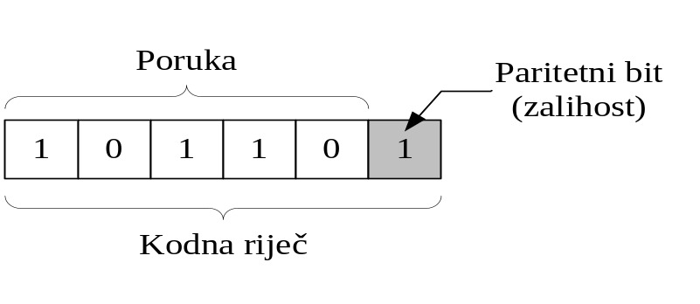
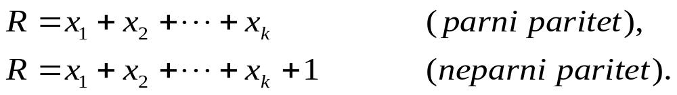
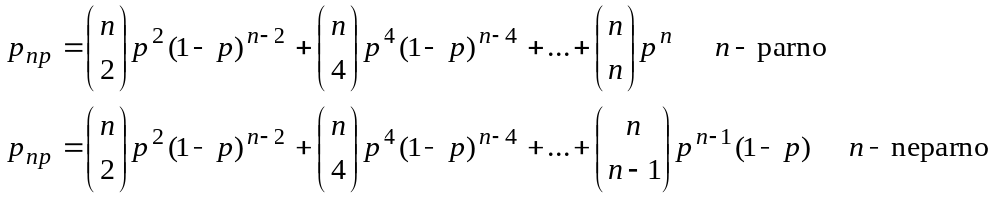
Paritetno kodiranje (1/2)
Koristi se isključivo za otkrivanje pogrešaka u kodnoj riječi.
Na poruku se dodaje jedan zalihosni simbol (bit) koji se naziva paritetni bit (engl. parity check).
U praksi se koristi parni paritet (engl. even parity) ili neparni paritet (engl. odd parity).
Napomena: Paritetni bit R se izračunava zbrajanjem aritmetikom modulo 2.
Primjer: Proračun vjerojatnost neotkrivenih pogrešaka (p_{np}) za parni paritet.
n - duljina kodne riječi; p - vjerojatnost pojave pogreške na jednom bitu.

Slide 22

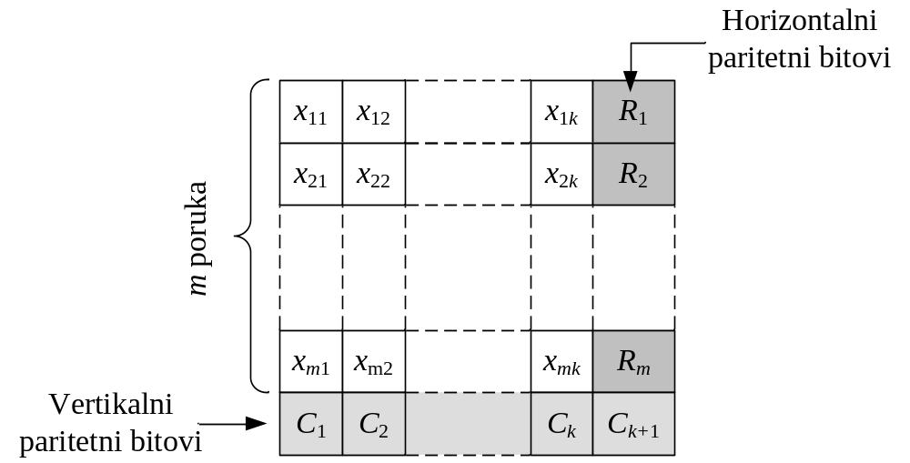
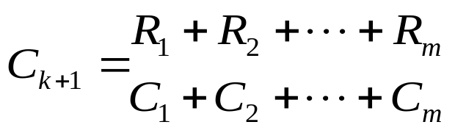
Paritetno kodiranje (2/2)
Vertikalna i horizontalna provjera zalihosti.
  Uvođenje zajedničkih paritetnih bitova za više uzastopnih poruka.
  Formiranje posebne kodne riječi s bitovima C₁,..., C_{k}.

Slide 23
Linearni binarni blok kodovi

Slide 24
Vektorski prostor: definicija
Linearni binarni blok kodovi definiraju se preko skupa vektora (vektorski prostor) nad kojim su definirane određene operacije.
Kodnu riječ opisujemo binarnim vektorom x = [ x₁ x₂ … x_{n} ]; x_{i} su iz abecede F₂ = {0, 1}.
Na skupom F₂ = {0, 1} definiraju se operacije zbrajanja i množenja u aritmetici modulo 2.
x₁ | x₂ | x₁+ x₂ | x₁⋅ x₂
0 0 1 1 | 0 1 0 1 | 0 1 1 0 | 0 0 0 1
Neutralni element s obzirom na zbrajanje je 0, a s obzirom na množenje je 1.
U aritmetici modulo 2 zadovoljene su jednakosti: -1 = 1 i 1·1⁻¹ = 1 (suprotan element).
Neka je V(n) skup svih binarnih vektora duljine n nad kojim su definirane operacije zbrajanja vektora i množenja vektora skalarom na sljedeći način:
a, x_{i}, y_{i} su skalari iz F₂; x, y su vektori iz V(n)
S ovako definiranim operacijama skup V(n) je VEKTORSKI PROSTOR!

Slide 25
Definicija: linearni binarni blok kôd
Linerani binarni blok kôd: Neka je blok kôd K potprostor vektorskog prostora V(n): K ⊂ V(n). Neka su x i y kodne riječi koda K i neka je a ∈ {0,1}. Ako je za sve x , y i a ispunjeno:
• x + y ∈ K,
• a⋅x ∈ K,
onda je K linearan binarni blok kôd.
u nastavku – linearni binarni blok kod = linearni blok kod
Linearni blok kod je vektorski potprostor od V(n) K
  zbrajanjem dvije kodne riječi nastaje neka nova riječ koda K;
  množenjem neke kodne riječi s konstantom nastaje neka nova riječ koda K.
Linearni blok kod K mora sadržavati kodnu riječ 0.
Linerani blok kodovi: proračun udaljenosti koda preko težine kodnih riječi.

Slide 26
Definicija: težina kodne riječi
Težina kodne riječi: Težina kodne riječi x koda K je broj pozicija kodne riječi na kojima se nalazi simbol 1. Oznaka težine kodne riječi x je w(x).
Primjer: w(101011) = 4, w(001000) = 1.
Kod linearnih blok kodova vrijedi:
d(x, y) = w(x + y)
Budući da je svaka razlika dvije kodne riječi neka kodna riječ linearnog blok-koda, distancu koda određujemo kao:
d(K) = min[w(x)] uz x ≠ 0
000
011
101
110
K: 2²
d(K)=2

Slide 27
Vektorski prostor: baza prostora
Baza vektorskog prostora/potprostora: Skup svih linearno nezavisnih vektora.
Svi vektori nekog prostora/potprostora mogu se dobiti kao linearna kombinacija vektora baze.
Primjer:
000
011
101
110
dimenzija potprostora:
k = 2 (broj vektora u bazi)
M = 2^{k} (broj kodnih riječi)
011
101
K: 2²
BAZA
x = a [0 1 1] + b [1 0 1], a, b ∈ {0, 1}
[0 0 0] = 0 [ 0 1 1] + 0 [ 1 0 1 ] [1 0 1] = 0 [ 0 1 1] + 1 [ 1 0 1 ]
[0 1 1] = 1 [ 0 1 1] + 0 [ 1 0 1 ] [1 1 0] = 1 [ 0 1 1] + 1 [ 1 0 1 ]

Slide 28
Definicija: generirajuća matrica G
Ako znamo bazu linearnog blok-koda (tj. vektorskog potprostora), onda
svaku kodnu riječ možemo izraziti kao linearnu kombinaciju vektora baze:
  ovime je moguće dobiti 2^{k} kodnih riječi, M = 2^{k}
Iz razloga jednostavnosti generiranja kodnih riječi vektore baze stavljamo u matricu.
Generirajuća matrica koda: Matrica dimenzija k×n čiji se reci sastoje od vektora baze koda (n,M,d) se zove generirajuća matrica. Oznaka G.
0 0 0 0 0
1 1 1 0 0
M = 4
k = 2
K=
G =
0 0 1 1 1
0 0 1 1 1
1 1 0 1 1
1 1 0 1 1

Slide 29
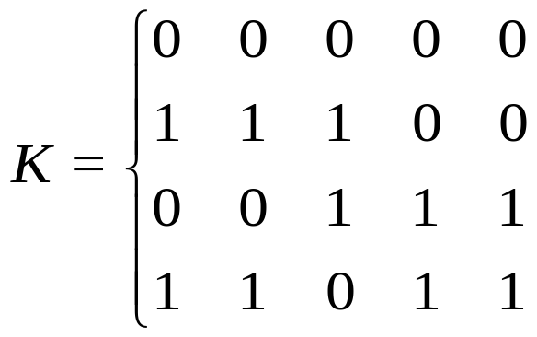
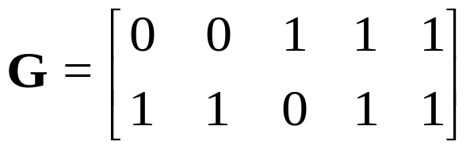
Primjer: generiranje kodnih riječi
Binarni kôd K=(5, 4, 3)
0 · [ 0 0 1 1 1 ] + 0 · [ 1 1 0 1 1 ]
= [ 0 0 0 0 0 ]
0 · [ 0 0 1 1 1 ] + 1 · [ 1 1 0 1 1 ]
= [ 1 1 1 0 0 ]
1 · [ 0 0 1 1 1 ] + 0 · [ 1 1 0 1 1 ]
= [ 0 0 1 1 1 ]
1 · [ 0 0 1 1 1 ] + 1 · [ 1 1 0 1 1 ]
= [ 1 1 1 0 0 ]

Slide 30
Definicija: oznaka linearnog blok koda
Oznaka linearnog blok koda: Ako je kôd K vektorski k-dimenzionalni potprostor vektorskog prostora V(n), onda kôd K ima oznaku [n, k]. Ukoliko je poznata udaljenost koda d, onda je oznaka koda [n, k, d].
M = 4
k = log₂(4)=2
[5, 2] = (5,4).
n = 5
d(K) = min w(x) = 3
[5, 2, 3] = (5, 4, 3).

Slide 31
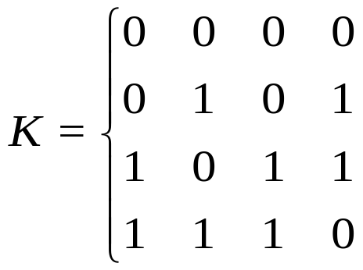
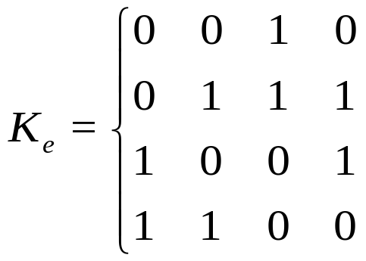
Generirajuće matrice ekvivalentnih linearnih blok kodova
Primjer: ekvivalentan kôd (zamjena 0 → 1, 1 → 0 na trećoj poziciji)
EKVIVALENTAN
KÔD
Ekvivalentan kôd linearnog blok koda nije nužno i linearan! Mora postojati kodna riječ 0.
Sljedeće pravilo definira način dobivanja ekvivalentnih linearnih blok kodova:
Generirajuće matrice ekvivalentnih linearnih blok kodova: Dva ekvivalentna linearna binarna blok-koda [n, k], K1 i K2, imaju generirajuće matrice G1 i G2 koje se jedna iz druge mogu dobiti sljedećim operacijama:
  (1) Zamjena redaka;
  (2) Dodavanje jednog retka drugom retku;
  (3) Zamjena stupaca.

Slide 32
Definicija: standardni oblik generirajuće matrice G
Standardni oblik generirajuće matrice: Generirajuća matrica G nekog koda K ima standardni oblik ako ima strukturu
G = [ I_{k} | A ],
gdje je I_{k} jedinična matrica reda k, a A matrica dimenzija k × (n−k).
Primjer: Binarni kôd K=(5, 4, 3) – Generirajuće matrice
0
1
0
1
1
0
1
1
1
1
G =
0
1
0
1
1
0
1
1
1
1
1
0
0
1
0
1
1
1
1
1
G =
G =

Slide 33
Kodiranje linearnim blok kodovima (1/2)
Ideja kodiranja – kodirana poruka određuje vektore baze (retke matrice G) koji ulaze u linearnu kombinaciju s koeficijentom 1 kako bi dali kodnu riječ.
Na primjer: Ako je poruka [ 0 1 0 1 ], to znači da će se toj poruci pridružiti kôd dobiven zbrajanjem 2. i 4. vektora baze.
[ 0 1 0 1 ]
1 1 1 0 0 0 0
[ 1 0 1 1 ]
1 1 1 0 0 0 0
1 0 0 1 1 0 0
1 0 0 1 1 0 0
G =
0 1 0 1 0 1 0
0 1 0 1 0 1 0
1 1 0 1 0 0 1
1 1 0 1 0 0 1
1 1 0 1 0 0 1
+
+
0 1 0 0 1 0 1
0 1 1 0 0 1 1

Slide 34
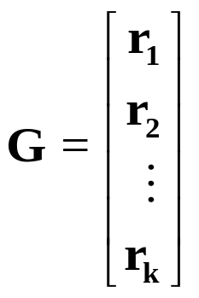
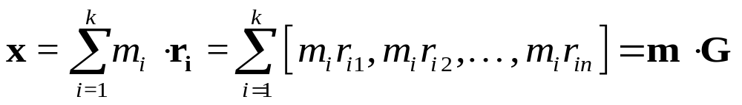
Kodiranje linearnim blok kodovima (2/2)
Način formiranja kodne riječi x odgovara množenju vektor-retka kodirane poruke m duljine k i generirajuće matrice G u aritmetici modulo 2.
1 1 1 0 0 0 0
1 0 0 1 1 0 0
[ 1 0 1 1 ] ·
= [ 0 1 1 0 0 1 1 ]
0 1 0 1 0 1 0
1 1 0 1 0 0 1
PROBLEM – gdje su bitovi kodirane poruke, a gdje zaštitni bitovi?
Nesistematičan kôd.

Slide 35
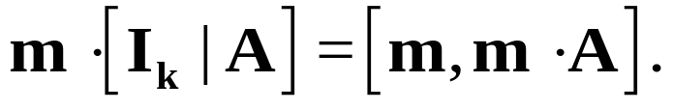
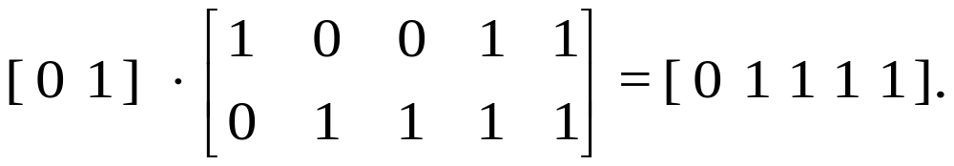
Kodiranje s matricom G u standardnom obliku
Kada je generirajuća matrica u standardnom obliku, generiranje kodne riječi se pojednostavljuje, a kôd postaje sistematičan.
1 0
0 1
0 1 1
1 1 1
1 0
0 1
0 1 1
1 1 1
G =
I₂
A
[ 0 1 ] ·
= [ 0 1 ]
[ 0 1 ] ·
= [ 1 1 1 ]
poruka
zaštitni bitovi
poruka
zaštitni bitovi

Slide 36
Dekodiranje linearnog blok koda
Primjer: Kôd (5, 4, 3) = [5, 2, 3] → otkriva dvostruku i ispravlja jednostruku pogrešku korištenjem principa dekodiranja najbližim susjedom.
Dekodiranje po principu pronalaženja kodne riječi koja od primljene kodne riječi ima najmanju Hammingovu distancu.
  Složenost postupka raste s brojem kodnih riječi M;
  Za velike kodove ovaj postupak zahtijeva veliko opterećenje procesora prijemnika.
  Razvijene su druge metode brzog dekodiranja linearnih blok kodova (Na primjer: Sindromsko dekodiranje).
Sindromsko dekodiranje.
  Za razumijevanje ovog načina dekodiranja potrebno je poznavanje sljedećih pojmova: vektor pogreške, standardni niz, razred, matrica provjere pariteta i sindrom.

Slide 37


Definicija: vektor pogreške
Vektor pogreške: Vektor pogreške e za poslanu kodnu riječ x = [ x₁, x₂, …, x_{n} ] i primljenu kodnu riječi y = [ y₁, y₂, …, y_{n} ] se definira kao razlika vektora:
ali zbog aritmetike modulo 2, razlika je identična zbroju:
Predajnik šalje x = [ 1 1 0 1 1 ]
Prijemnik prima y = [ 1 0 1 1 1 ]
Vektor pogreške e = [ 0 1 1 0 0 ]

Slide 38
Definicija: standardni niz i razred
Standardni niz je tablica koja se formira na sljedeći način:
  U prvom retku su kodne riječi koda K;
  Prva kodna riječ je 0;
  Prvi stupac je stupac vektora pogreški;
  U ostalim redcima nalaze se razredi koda K nastali dodavanjem vektora pogreške e kodnim riječima koda K.
  Članovi nekog retka predstavljaju jedan razred (engl. coset) skupa kodnih riječi koda K. Svaki razred koda K je blok kôd nastao dodavanjem nekog vektora pogreške svim kodnim riječima koda K.
0 0 0 0 1
1 1 1 0 1
0 0 1 1 0
1 1 0 1 0
0 0 0 1 0
1 1 1 1 0
0 0 1 0 1
1 1 0 0 1
0 0 1 0 0
1 1 0 0 0
0 0 0 1 1
1 1 1 1 1
0 1 0 0 0
1 0 1 0 0
0 1 1 1 1
1 0 0 1 1
0 0 0 0 0
1 0 0 0 0
0 1 1 0 0
1 0 1 1 1
0 1 0 1 1
1 1 1 0 0
K=
Standardni niz
0 0 1 1 1
1 1 0 1 1

Slide 39
Primjer: dekodiranje korištenjem standardnog niza (1/2)
Neka je primljena kodna riječ y = [ 1 1 1 1 0 ]
  Pronađi primljenu kodnu riječ y u standardnom nizu;
  Ako y postoji tada je prvi element retka vektor pogreške, a prvi element stupca je poslana kodna riječ;
  Ako y ne postoji tada je pogreška otkrivena, ali se ne može ispraviti!
Ako je primljeno
[ 1 0 1 0 1 ] ?
0 0 0 0 0
1 1 1 0 0
0 0 1 1 1
1 1 0 1 1
0 0 0 0 1
1 1 1 0 1
0 0 1 1 0
1 1 0 1 0
0 0 0 1 0
1 1 1 1 0
0 0 1 0 1
1 1 0 0 1
0 0 1 0 0
1 1 0 0 0
0 0 0 1 1
1 1 1 1 1
0 1 0 0 0
1 0 1 0 0
0 1 1 1 1
1 0 0 1 1
1 0 0 0 0
0 1 1 0 0
1 0 1 1 1
0 1 0 1 1
PRIMLJENO:
VEKTOR POGREŠKE:
DEKODIRANO:
y = [ 1 1 1 1 0 ]
e = [ 0 0 0 1 0 ]
x = [ 1 1 1 0 0 ]

Slide 40
Primjer: dekodiranje korištenjem standardnog niza (2/2)
Dekodiranje pomoći standardnog niza je procesorski zahtijevan postupak u tablicama velikih dimenzija što rezultira skupom i složenom izvedbom dekodera kanala.
Ubrzavanje postupka dekodiranja preko matrice provjere pariteta H.
  Potrebno je definirati sljedeće pojmove: ortogonalnost, dualni kôd i linearnost dualnog koda!
ORTOGONALNOST
  Pretpostavimo da postoji linearni blok kôd s oznakom K⊥ čije su sve kodne riječi ortogonalne na sve kodne riječi koda K.
  Što je ortogonalnost? → Skalarni umnožak svih vektora kodnih riječi iz K i K⊥ jednak je nula. Na primjer: [ 1 1 0 0 0 ] · [ 0 0 1 1 1 ] = 0.

Slide 41

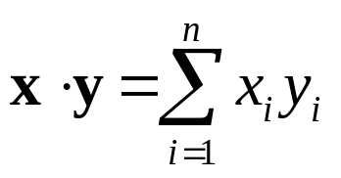
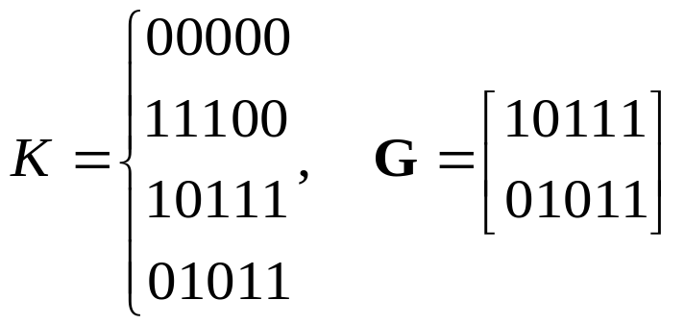
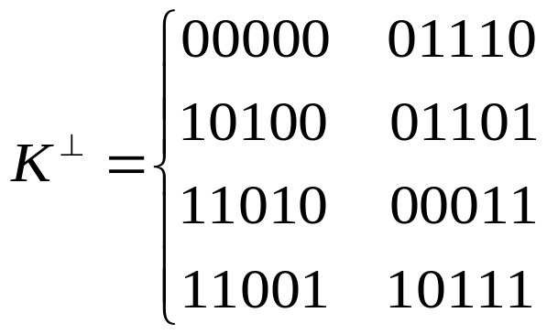
Definicija: dualni kôd i njegova linearnost
Dualni kôd: Neka su x vektori koda K (x ∈ K). Skup svih vektora y vektorskog prostora V(n) koji su ortogonalni na sve x ∈ K čini dualni kôd koda K i ima oznaku K⊥:
gdje je x⋅y skalarni produkt vektora u aritmetici modulo 2.
Linearnost dualnog koda: Neka je K linearni blok-kôd [n, k]. Dualni kôd koda K je linearan blok-kôd [n, n - k].

Slide 42


Generirajuće matrice kodova K i K⊥
Dualni kôd je linearan → posjeduje bazu i generirajuću matricu koju ćemo označavati s H.
Skalarni produkti između svih parova redaka matrica G (kôd K) i H (kôd K⊥) jednaki su 0 te vrijedi jednadžba:
Važno: Za provjeru ispravnosti primljene kodne riječi x dovoljno je skalarno pomnožiti primljenu kodnu riječ sa svim vektorima generirajuće matrice dualnog koda kojih ima n–k (to je dimenzija dualnog koda).

Slide 43
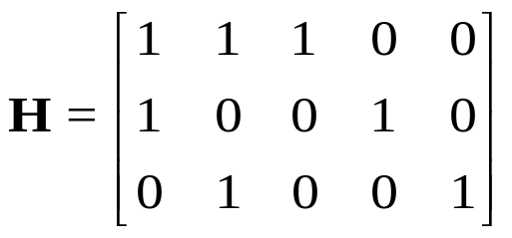
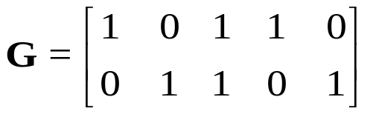
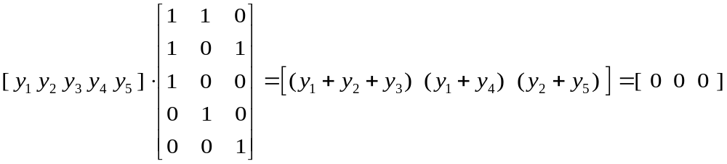
Matrica provjere pariteta koda K
Primjer: Sljedeći par matrica G i H zadovoljava jednadžbu G·H^{T}=0.
Ukoliko je primljena kodna riječ y primljena ispravno, onda njenim množenjem s H^{T} moramo dobiti nul-vektor.
Matrica H praktički određuje pozicije u kodnoj riječi čiji zbroj u aritmetici modulo 2 mora biti 0, odnosno pozicije na kojima mora biti zadovoljen PARNI PARITET. Matricu H zbog toga nazivamo MATRICA PROVJERE PARITETA!

Slide 44


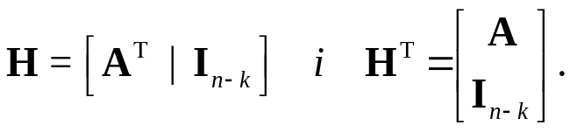
Matrica provjere pariteta H i njen standardni oblik
Matrica provjere pariteta: Neka je H generirajuća matrica dualnog koda K⊥. Matrica H se naziva matrica provjere pariteta (engl. parity-check matrix) ili paritetna matrica koda K. U svakom retku matrice H jedinice određuju pozicije unutar ispravne kodne riječi na kojima zbroj vrijednosti simbola mora biti paran broj. Ukoliko H ima strukturu:
gdje je B kvadratna matrica, onda je paritetna matrica H u standardnom obliku.
Proračun matrice provjere pariteta: Neka je G generirajuća matrica linearnog binarnog koda K u standardnom obliku:
Generirajuća matrica dualnog koda K⊥ zadovoljava jednadžbu G⋅H^{Τ} = 0 i jednaka je

Slide 45
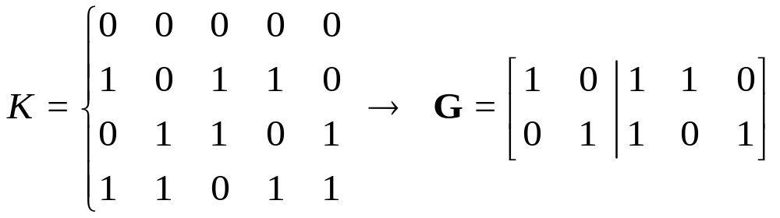
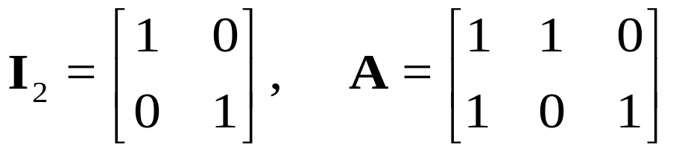
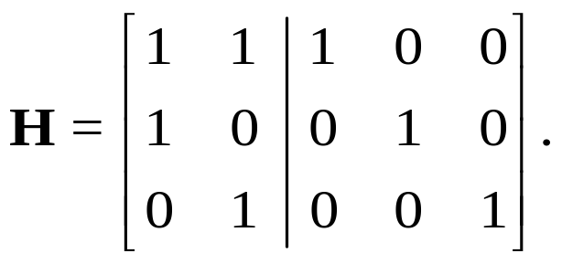
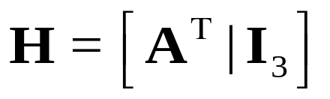
Primjer: proračun matrice provjere pariteta H

Slide 46
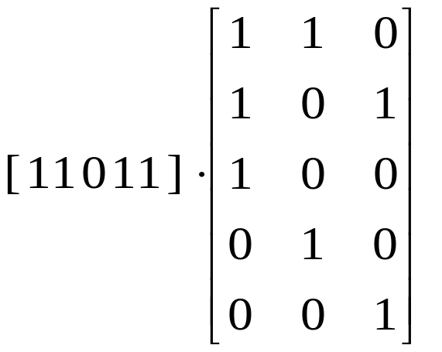

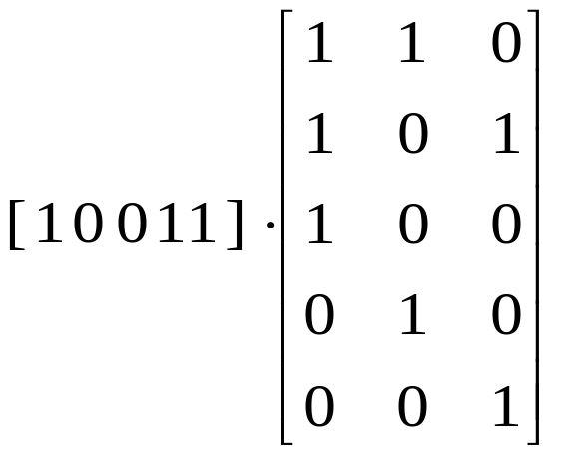

Primjer: dekodiranje pomoću matrice provjere pariteta H
Primljena kodna riječ y = [ 1 1 0 1 1 ]
y = [1 1] · G
Primljena kodna riječ y=[ 1 0 0 1 1 ]
?
Dekodiraj pomoću standardnog niza!
Rješenje: e = [0 1 0 0 0] i x = [1 1 0 1 1]

Slide 47
Definicija: sindrom
Sindrom: Sindrom primljene kodne riječi y koda K s paritetnom matricom H je vektor dobiven umnoškom:
S(y) = y⋅H^{Τ}.
e
S(y)
0 0 0 0 0
1 1 1 0 0
0 0 1 1 1
1 1 0 1 1
0 0 0
0 0 0 0 1
1 1 1 0 1
0 0 1 1 0
1 1 0 1 0
0 0 1
0 0 0 1 0
1 1 1 1 0
0 0 1 0 1
1 1 0 0 1
0 1 0
0 0 1 0 0
1 1 0 0 0
0 0 0 1 1
1 1 1 1 1
1 0 0
0 1 0 0 0
1 0 1 0 0
0 1 1 1 1
1 0 0 1 1
1 0 1
1 0 0 0 0
0 1 1 0 0
1 0 1 1 1
0 1 0 1 1
1 1 0
JEDAN VEKTOR POGREŠKE – JEDAN SINDROM

Slide 48
Sindromsko dekodiranje
Sindrom jedinstveno određuje vektor pogreške. Stoga možemo formirati tablicu preslikavanja između sindroma S(y) i vektora pogreške e!
e | 00000 | 00001 | 00010 | 00100 | 01000 | 10000
S(y) | 000 | 001 | 010 | 100 | 101 | 110
POSTUPAK DEKODIRANJA:
  • izračunaj sindrom S(y) primljene kodne riječi y;
  • iz tablice preslikavanja odredi vektor pogreške e;
  • poslana kodna riječ je x = y − e.
PRIMLJENO:
y=[ 1 1 0 0 0 ]
SINDROM:
y ·H^{T} =[ 1 0 0 ]
VEKTOR e:
e =[ 0 0 1 0 0 ]
DEKODIRANO:
x= y-e =[ 1 1 1 0 0 ]
Ukoliko se pojavi sindrom [011] ili [111], došlo je do višestruke pogreške koju nije moguće ispraviti!

Slide 49
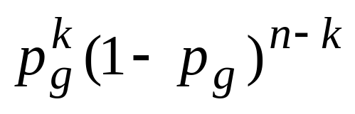
Vjerojatnost ispravnog dekodiranja (1/3)
Promatramo prijenos poruke preko BSC-a.
  Događaji pogrešnog prijenosa simbola iste kodne riječi su neovisni → omogućen jednostavan proračun vjerojatnosti pojave pogreške na k pozicija unutar kodne riječi duljine n simbola.
Primjer: Neka je točno k unaprijed određenih pozicija simbola neke kodne riječi, duljine n, pogrešno preneseno. Vjerojatnost ovog događaja je:
Dobiveni izraz predstavlja vjerojatnost pojave bilo kojeg vektora pogreške s k pogrešnih simbola.

Slide 50
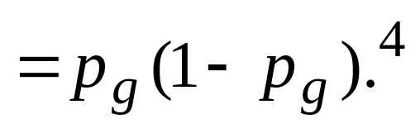
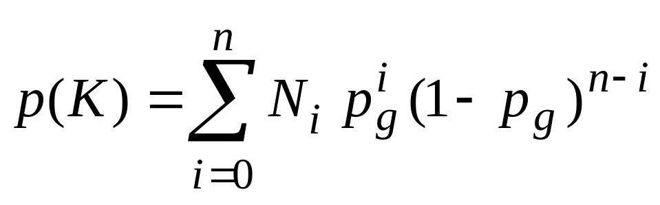
Vjerojatnost ispravnog dekodiranja (2/3)
Primjer: Za kôd [n, k, d] = [5, 2, 3] vrijedi: p(00001) = p(00010) = p(00100) = p(01000) = p(10000) =
Vjerojatnost p(K) da će riječ dobivena dekodiranjem pomoću standardnog niza biti jednaka poslanoj računa se iz:
  N_{i} je broj vektora pogreške s i jedinica koji pripadaju standardnom nizu blok koda K duljine n.
    Primjer (kôd [5, 2, 3]): {00000} → N₀ = 1; {00001, 00010, 00100, 01000, 10000} → N₁ = 5; N₂ = N₃ = N₄ = N₅ = 0.

Slide 51
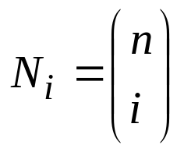
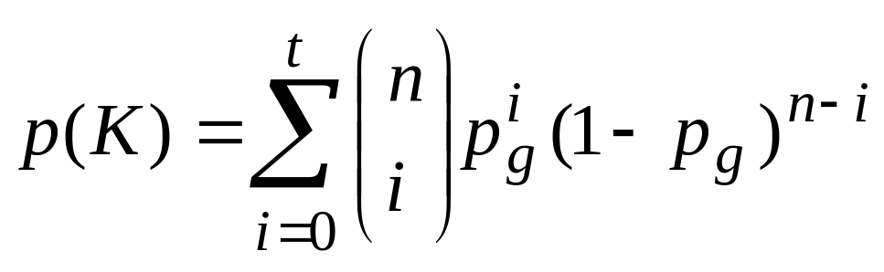
Vjerojatnost ispravnog dekodiranja (3/3)
Ukoliko je poznata udaljenost koda – d(K) tada kôd K može ispraviti najviše t-struku pogrešku → d(K) ≥ 2t + 1.
  U standardnom nizu se zasigurno nalaze svi vektori pogreške s 0 ≤ i ≤ t jedinica.
  Općenito gledano, u standardnom nizu se mogu nalaziti i vektori pogreške s više od t jedinica.
    Ne postoji jednostavan način proračuna N_{i}.
Ako je kôd K perfektan tada su sve riječi unutar kugli radijusa t.
  U standardnom nizu tada se nalaze isključivo vektori pogreške s t i manje jedinica.
Vjerojatnost ispravnog dekodiranja u tom slučaju je:

Slide 52
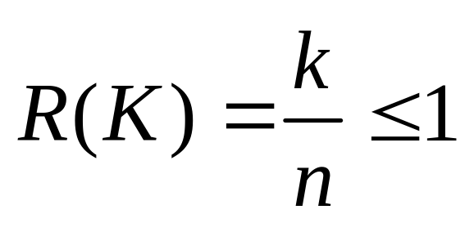
Definicija: kodna brzina zaštitnog koda
Vjerojatnost pogreške nakon dekodiranja pomoću standardnog niza:
  P_{e}(K) = 1 – P(K)
Oznaka: R(K) = udio informacijskih bitova u kodnoj riječi.
  K = [n,k] - linearni binarni blok kôd;
  n – duljina kodne riječi;
  k – broj informacijskih bitova u kodnoj riječi.

